Slide 1
CELICE IN ENERGIJA

Slide 2
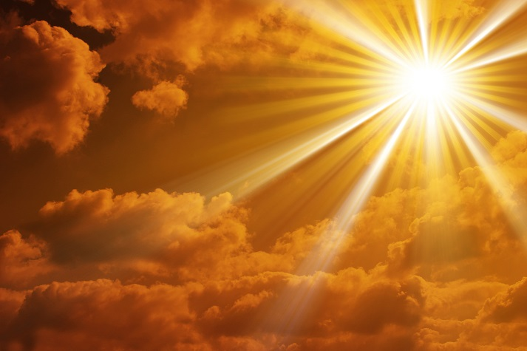
ENERGIJA

Slide 3
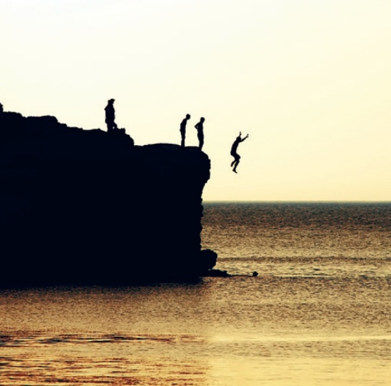
kinetična energija
potencialna energija

Slide 4
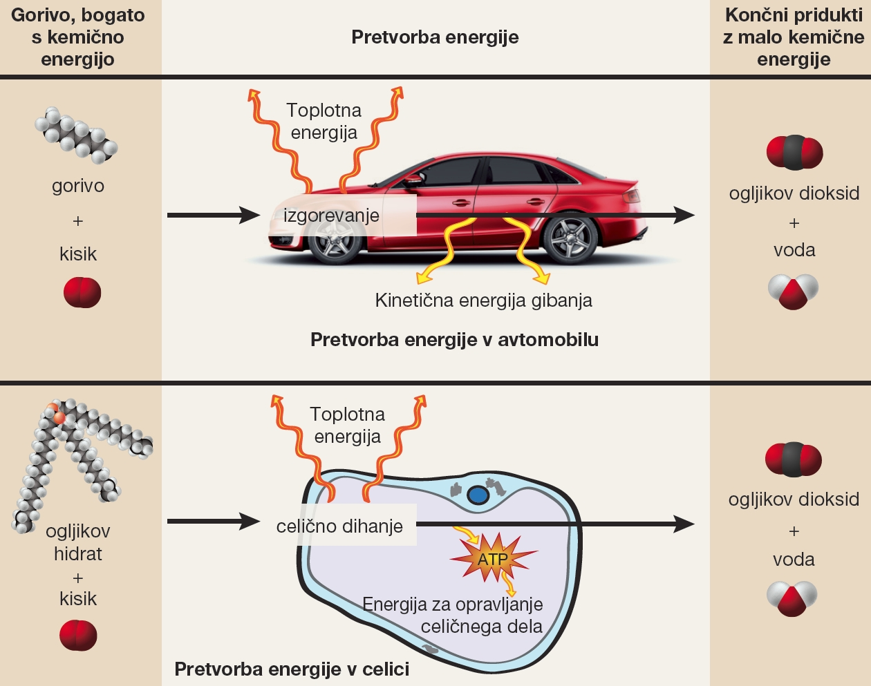
PROSTA ENERGIJA
Notes:
Gorivo + zrak + iskra – kemijska reakcija, vezi se prekinejo. Energija se pretvori v kinetično, avto se premakne, nastajajo H2O in CO2 in toploto (tu dizelsko in bencinsko gorivo, v celici predvsem OH)

Slide 5
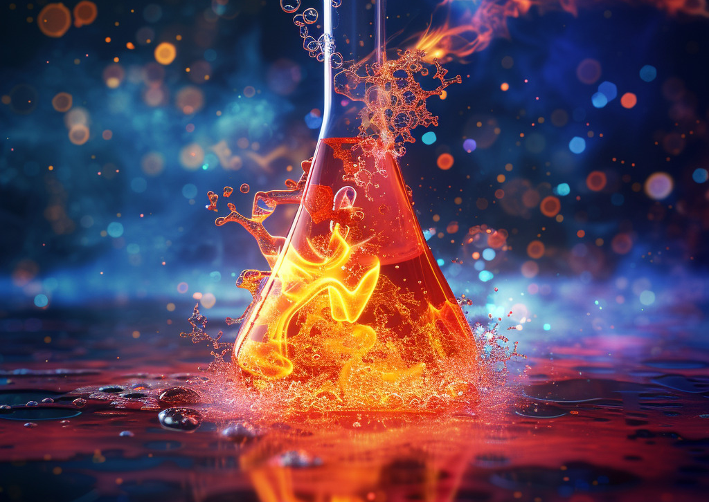
Energijske pretvorbe
energija se pretvarja iz ene oblike v drugo
pri vsaki energijski pretvorbi se del energije sprosti kot toplota
Notes:
Entropija- neurejeno stanje; J/K

Slide 6
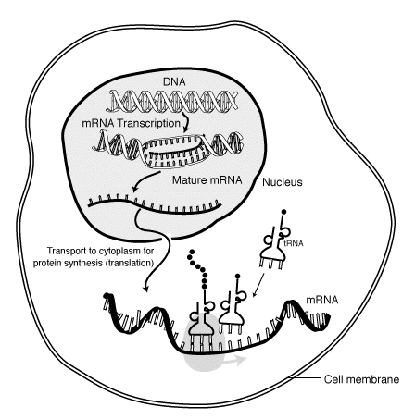
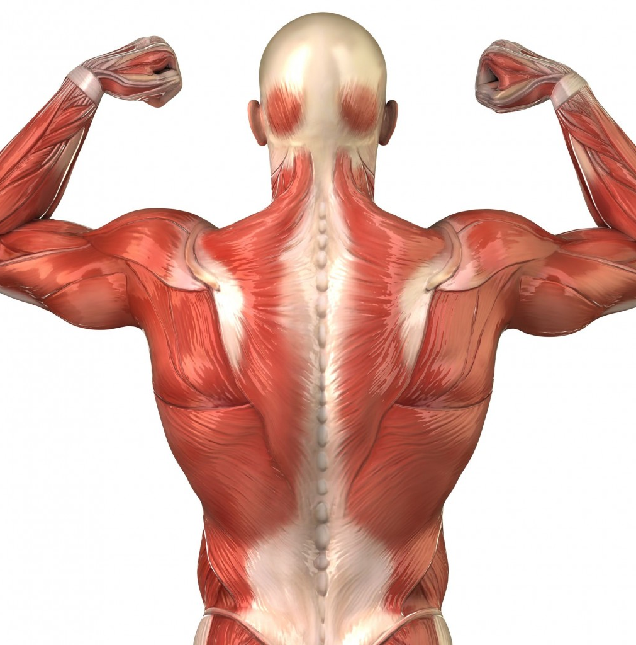
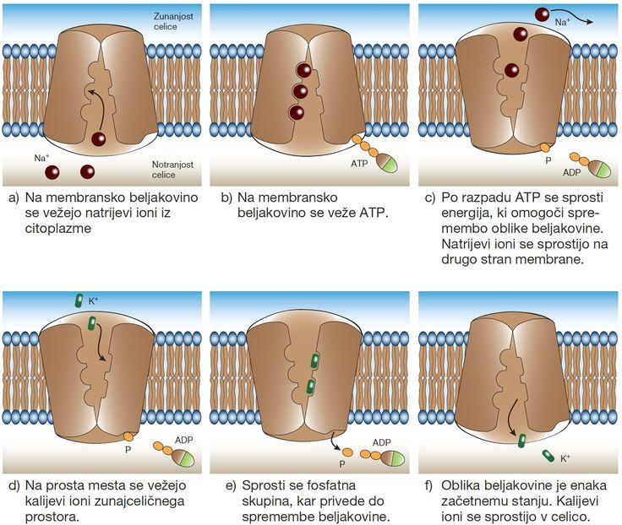
BIOLOŠKO DELO (delo, ki poteka v organizmih)
mehansko delo
električno delo
kemijsko delo

Slide 7
PRESNOVA (= metabolizem)
sklop vseh kemijskih reakcij v organizmu

Slide 8
Katabolizem in anabolizem
ANABOLIZEM (izgradnja)
KATABOLIZEM (razgradnja)

Slide 9
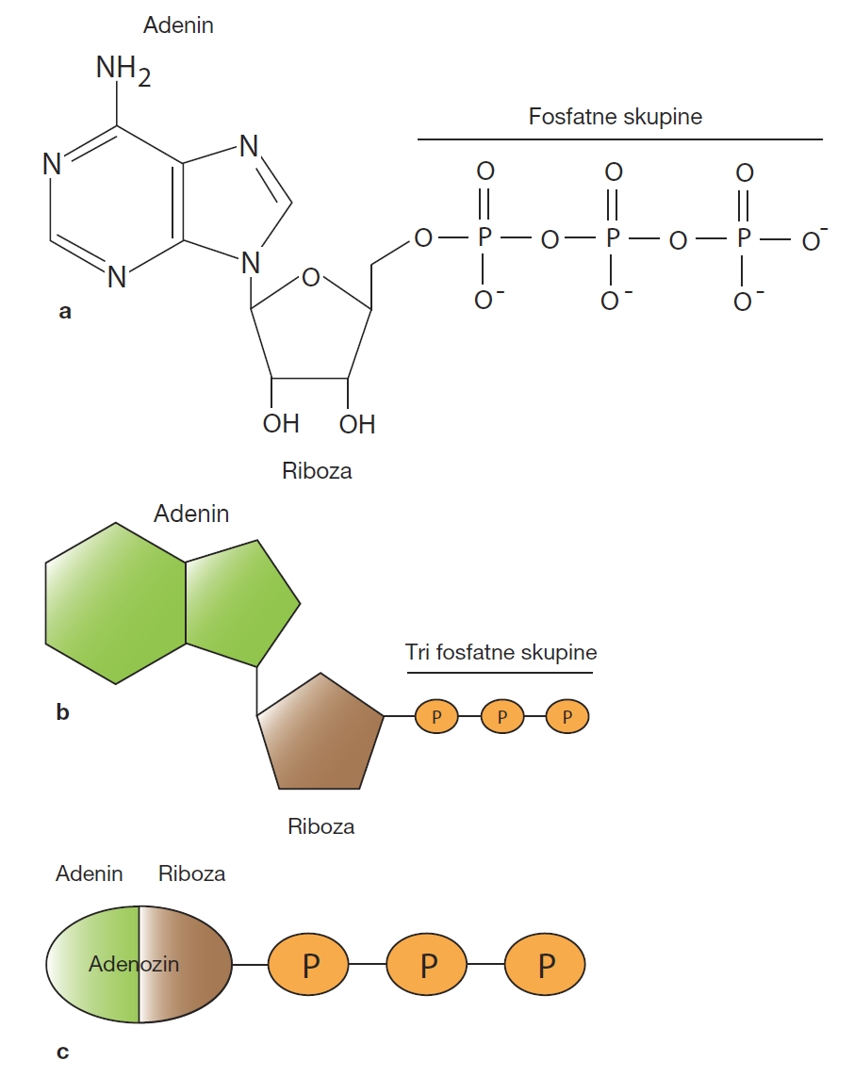
ATP (adenozin trifosfat)
univerzalni nosilec celične W
riboza + adenin + 3 fosfatne skupine
fosfatne skupine so neg. nabite

Slide 10
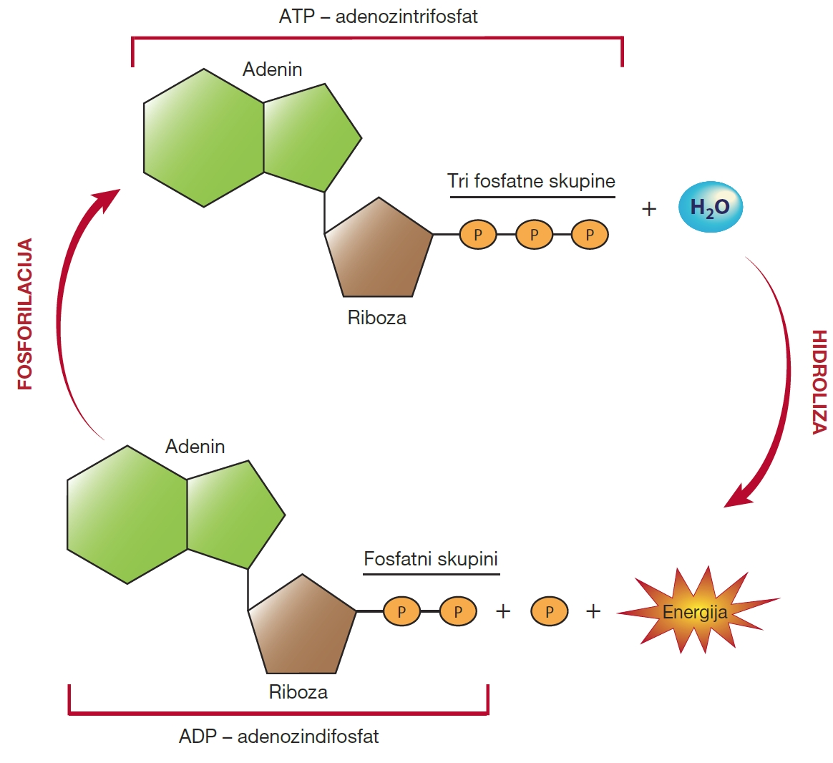
Sproščanja W iz ATP in regeneracija
Notes:
Kondenzacija: cel. Dihanje, vrenje; hidroliza: kjerkoli

Slide 11
Pridobivanje ATP
aerobne razmere: aerobno celično dihanje
anaerobne razmere: vrenje, anaerobno celično dihanje

Slide 12
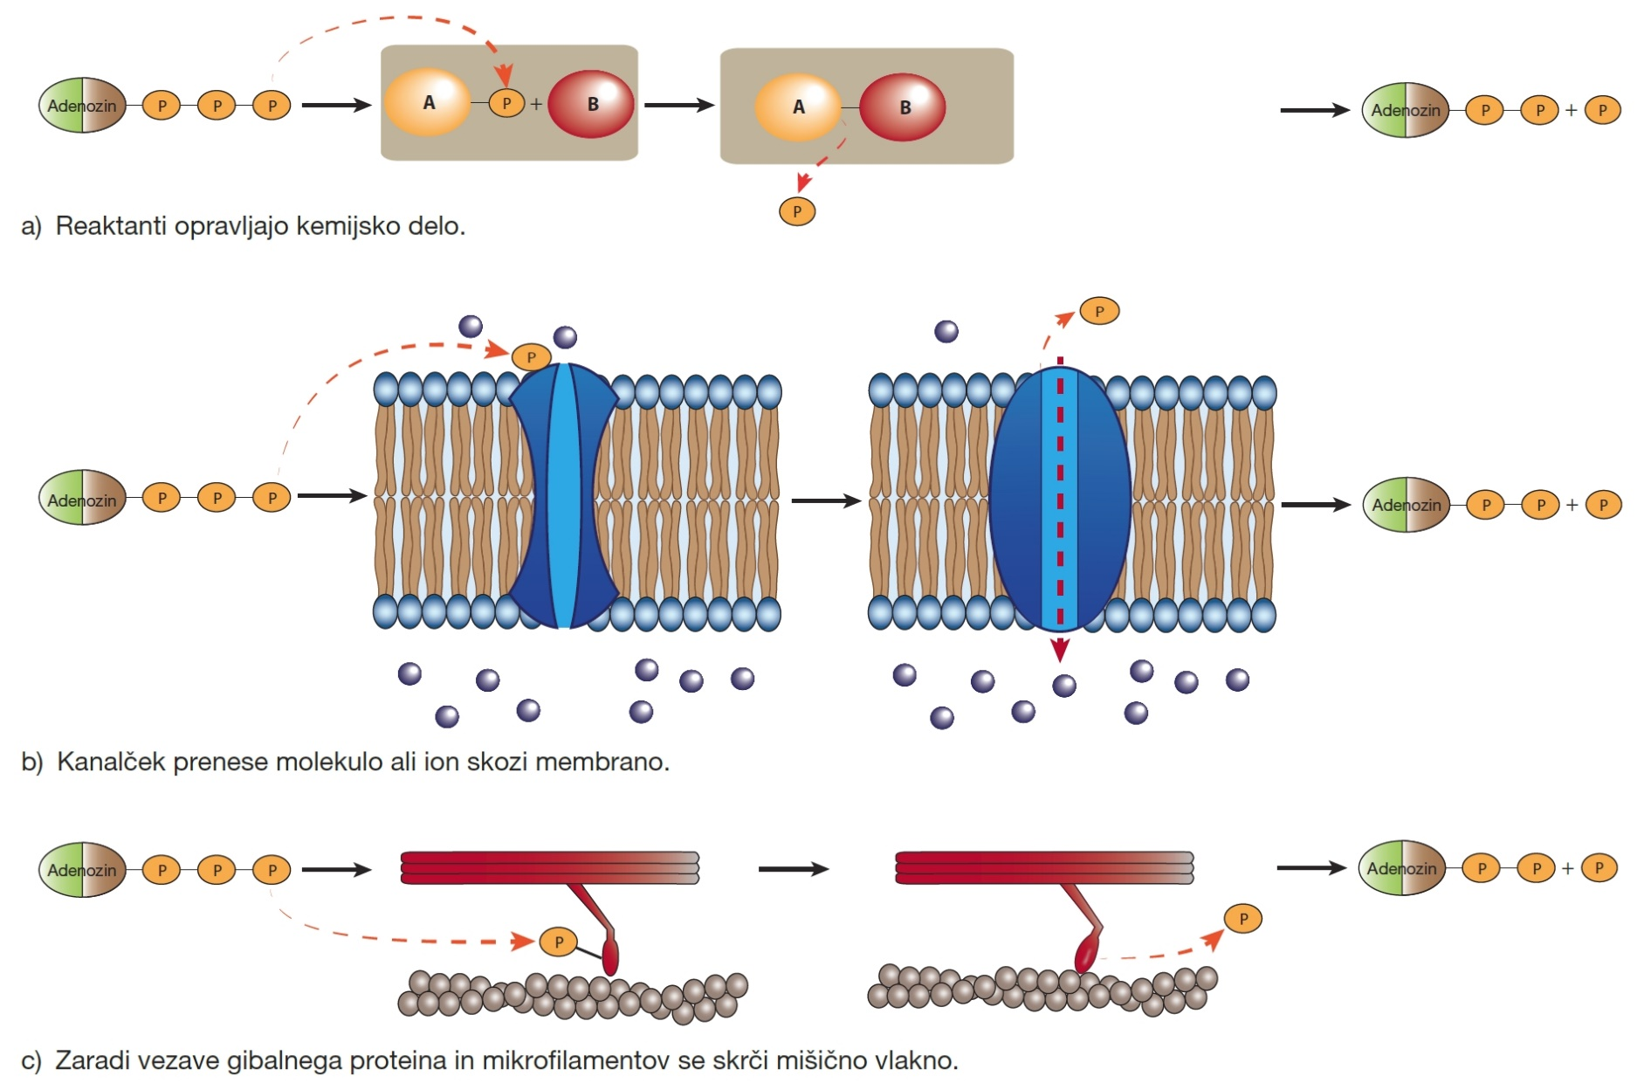
https://www.youtube.com/watch?v=23ZzI6WZS28

Slide 13
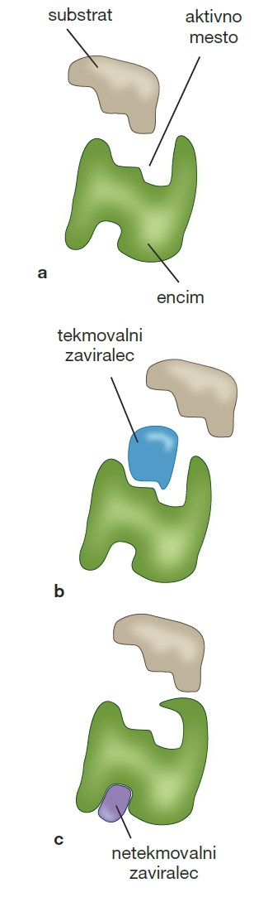
ENCIMI

Slide 14
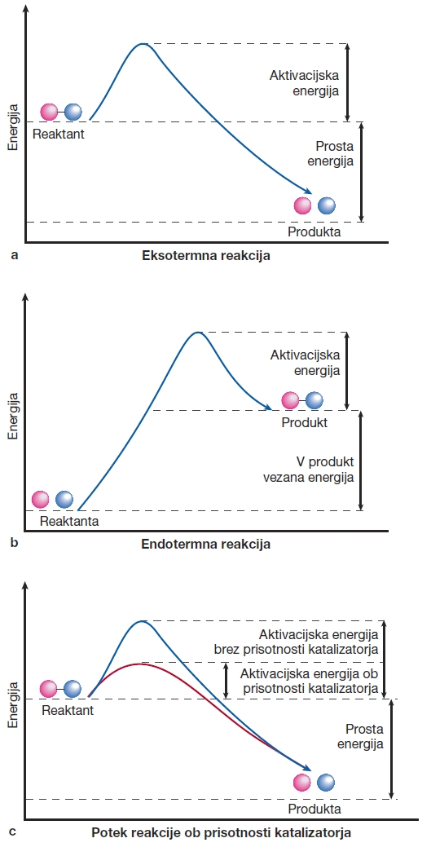

Slide 15
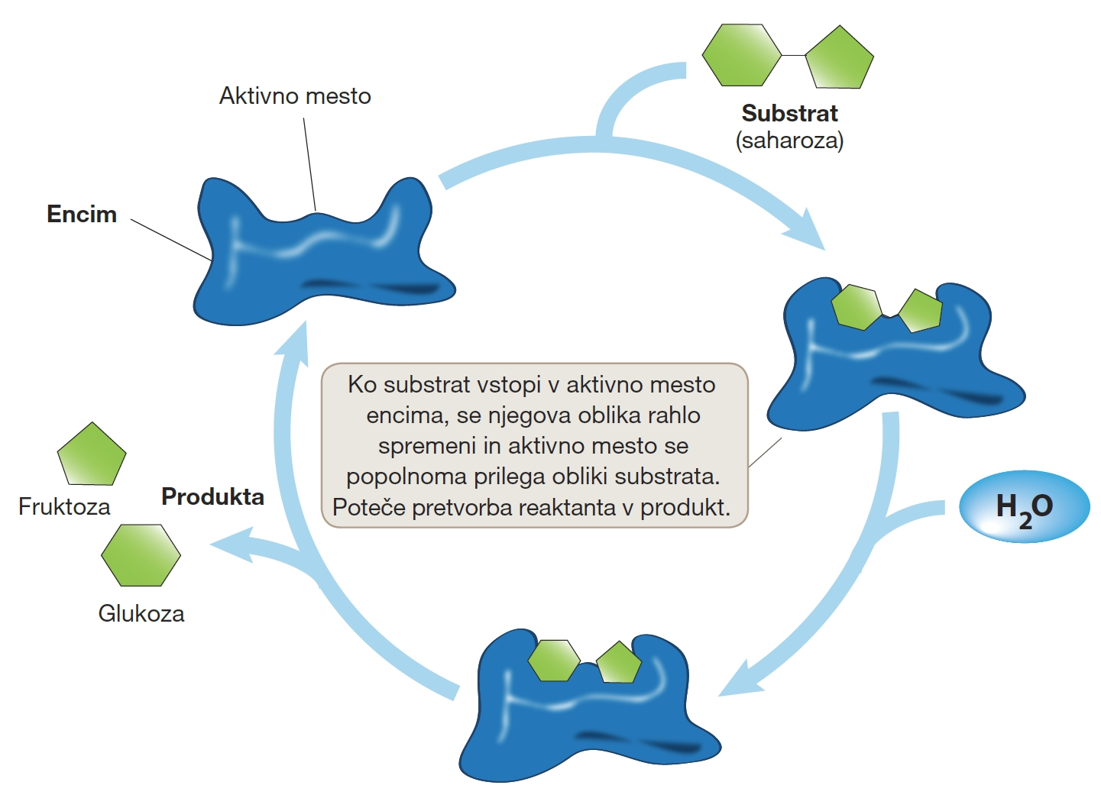
Delovanje encimov

Slide 16
Lastnosti encimov
se ne spreminjajo (po končani reakciji se nespremenjeni sprostijo)
ne spremenijo smeri reakcije
omogočajo metabolizem

Slide 17
Poimenovanje encimov

Slide 18
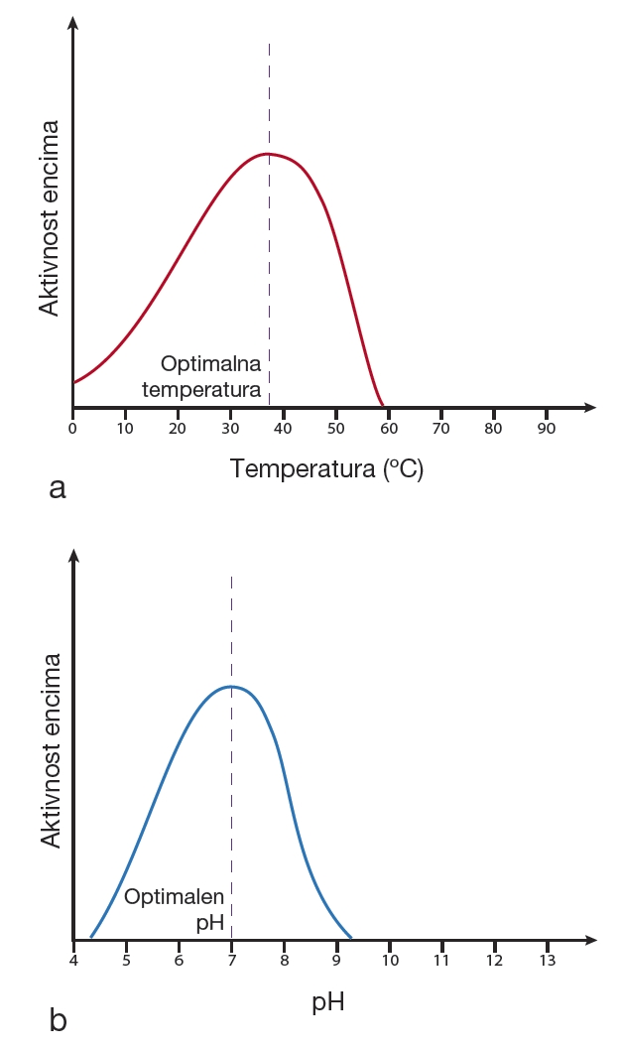
Vplivi na delovanje encimov
prenizke/previsoke vrednosti T in pH
Notes:
previsoka T uniči šibke vezi v encimu, njegova zgradba se spremeni, posledično je aktivno mesto preoblikovano

Slide 19
inhibitorji
Notes:
Netekmovalni zaviralci: vežejo se na preostali del encima in ga tako močno spremenijo, da ne more več vezati substrata. Transpeptidazo sodeluje pri izgradnji bakterijske celične stene, RNA-polimeraza prepisuje DNA v mRNA, kar je pomembno pri nastanku beljakovin.

Slide 20
https://www.youtube.com/watch?v=ozdO1mLXBQE
koncentracija substrata in encima
velikost substrata in površina, iz katere se encim sprošča
kofaktorji

